Slide 1
Proyecto con dispositivos Mikrotik inalámbricos Reales
-Gabriel Espiñeira Volo
-Adrián Gutiérrez Cruz
-Manuel Moreno Santana

Slide 2



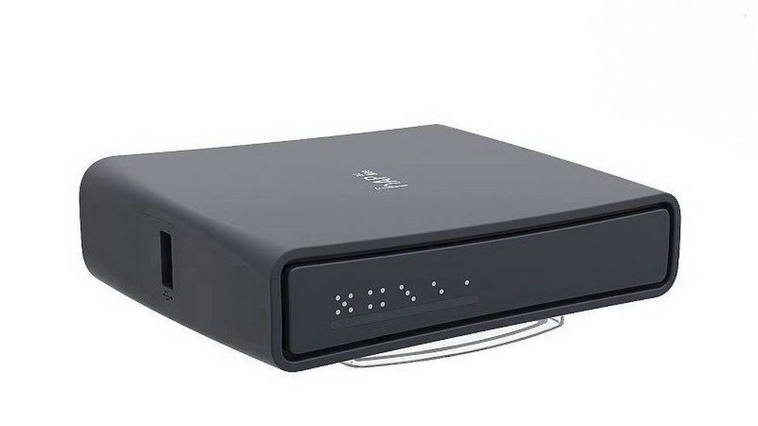

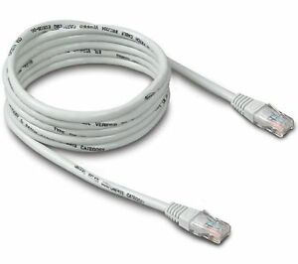
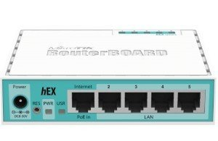

Herramientas utilizadas:
1 ordenador con WinBox instalado:

Slide 3
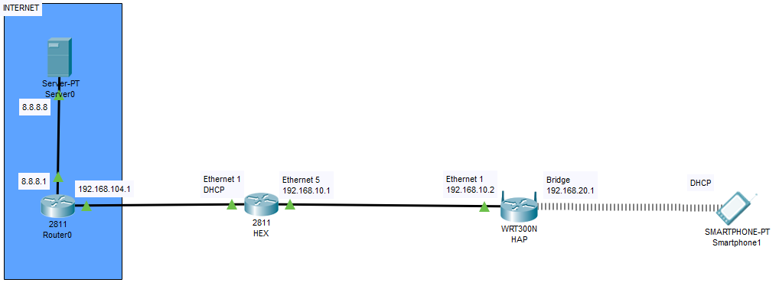

Packet Tracer:

Slide 4
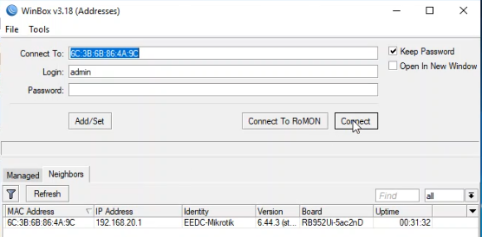
Configuración HAP:
Entramos a la configuración del HAP:

Slide 5
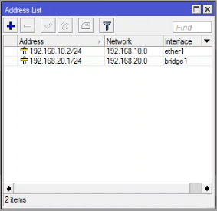
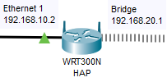
Configuración HAP:
IP correspondientes a cada interfaz:
Como vemos en el Packet Tracer utilizamos la .10.2 para la Ethernet 1 y la .20.1 para el bridge:

Slide 6
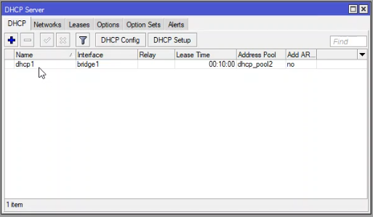
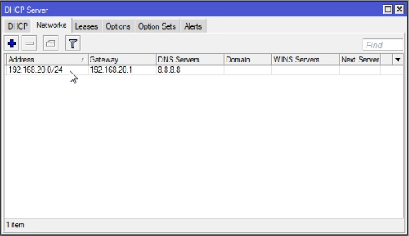
Configuración HAP:
DHCP server:

Slide 7
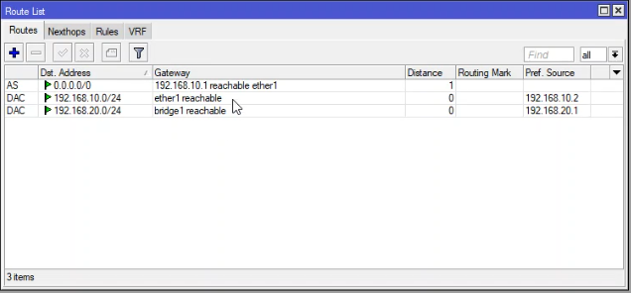
Configuración HAP:
Enrutamiento:

Slide 8
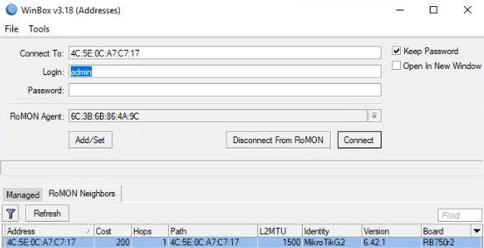
Configuración HEX:
Entramos a la configuración del HEX:

Slide 9
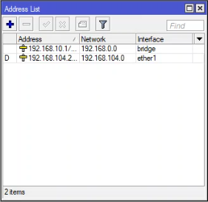

Configuración HEX:
IP correspondiente a cada interfaz:
Como vemos en el Packet Tracer utilizamos la .10.1 para el Bridge y la Ethernet 1 obtiene la IP por DHCP:

Slide 10
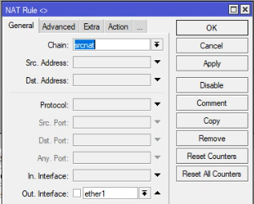
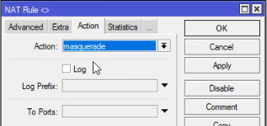
Configuración HEX:
NAT:

Slide 11
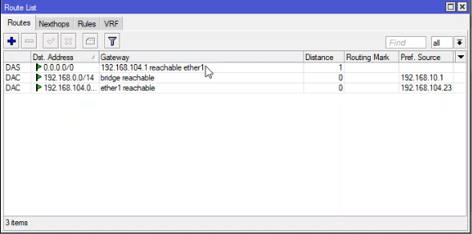
Configuración HEX:
Enrutamiento:

Slide 12

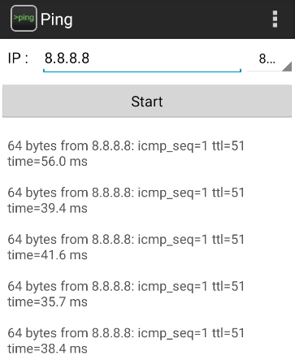
Comprobación:
Ping desde le móvil a 8.8.8.8:

